Slide 1
VOOR HET EERST
IN JE HUISJE

Slide 2
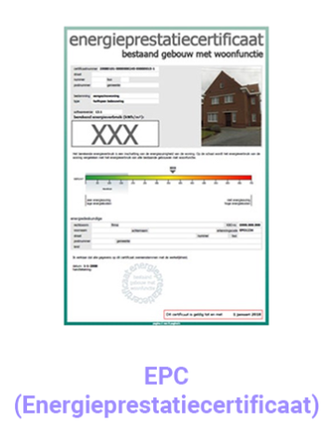
Via welk document kan je zien of het huis veel of weinig energie verbruikt?
Antwoord A
A Energieprestatiecertificaat B Energielabel C geblokkeerde rekening huurwaarborg
EPC

Slide 3
Wat MOET je voorleggen als je een huis wil huren?
A) Identiteitskaart
B) Loonbrief
C) Bewijs van je mama en papa
Antwoord A
Notes:
De verhuurder mag vragen of je solvabel bent of niet, maar specifiek naar een loonbrief vragen mag niet. Uiteraard mag de verhuurder selecteren op basis van de hoogte van je inkomen om te zien of je de huur kunt betalen

Slide 4
Bij voorkeur is de huishuur maximaal …
A) De helft van je inkomen
B) Een derde van je inkomen
C) Een vierde van je inkomen
Antwoord B
A B C

Slide 5
Wat is een huurwaarborg op een geblokkeerde rekening?
A) Een rekening waar de huurder en verhuurder geld kunnen van halen om dingen die kapot zijn in het huis te betalen.
B) Een rekening van de verhuurder. Er staat geld op dat jij aan de verhuurder geeft.
C) Één keer de huur die aan de kant staat. De huurder en verhuurder kunnen er allebei niet aan. Je krijgt het terug als het huurcontract naleeft.
Antwoord C

Slide 6
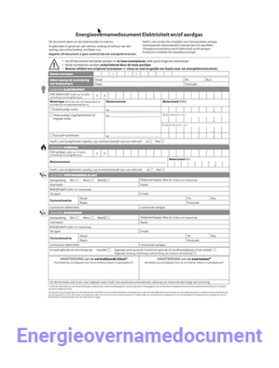
Als je verhuist, moet je de meterstanden van gas, elektriciteit en water doorgeven.
Via welk document doe je dat?
A B C
Antwoord B

Slide 7
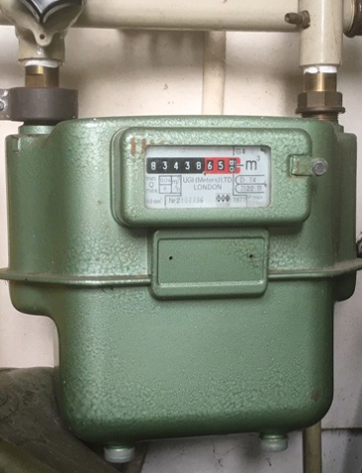
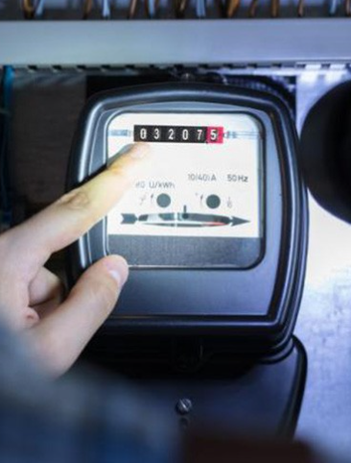
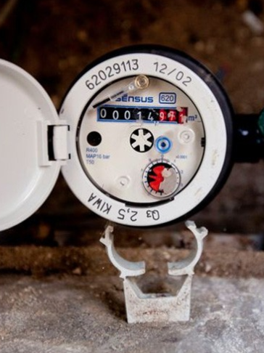
Voor het energieovernamedocument moet je de meterstanden doorgeven.
Op welke foto kan je de gasmeterstand lezen?
A B C
Antwoord A

Slide 8
Voor het energieovernamedocument moet je de meterstanden doorgeven.
Op welke foto kan je de watermeterstand lezen?
A B C
Antwoord C

Slide 9
Voor het energieovernamedocument moet je de meterstanden doorgeven.
Op welke foto kan je de elektriciteitsmeterstand lezen?
A B C
Antwoord B

Slide 10
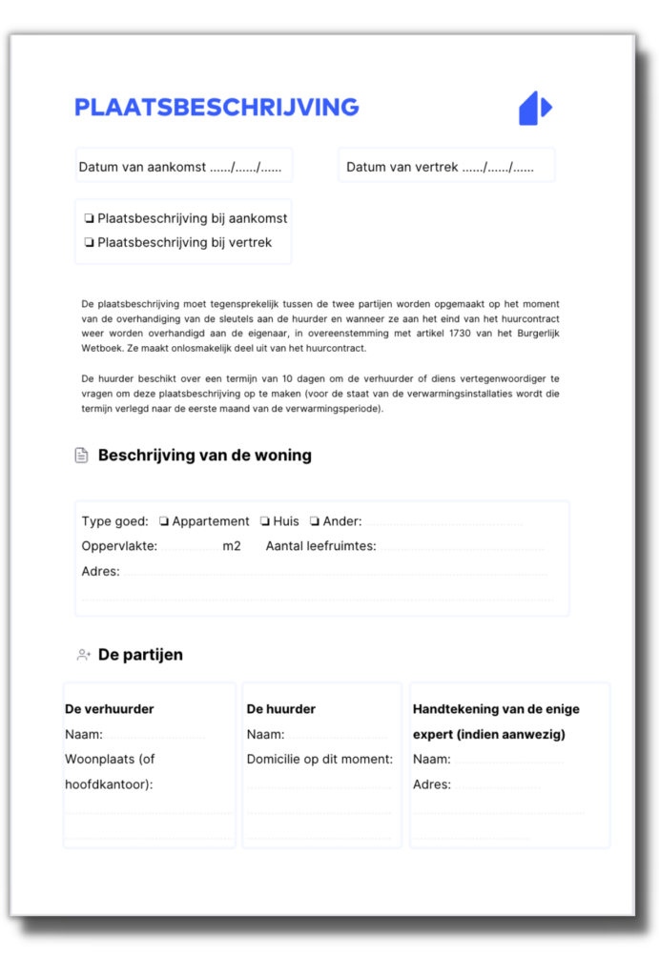
Wat staat NIET op de plaatsbeschrijving?
A) Welke gebreken er aan het huis zijn
B) De naam van de verhuurder
C) De meterstand van de elektriciteit.
C) Welke toestellen/meubels er in het huis staan
Antwoord: Ze moeten er allevier op!
Notes:
-De datum waarop de plaatsbeschrijving werd opgemaakt -De identiteit van de twee partijen (verhuurder/huurder) en hun handtekeningen -Het adres en de omschrijving van het goed -De staat van de elementen waaruit het goed bestaat -De staat van het materiaal (meubels, huishoudtoestellen, …) dat wordt voorzien in de woning -De meterstanden (gas, water, elektriciteit, …) -De aanwezigheid van de verplichte brandalarmen -Het aantal sleutels dat aan de huurder wordt overhandigd

Slide 11
Wat als de plaatsbeschrijving niet juist is?
A) Dan gebeurt er niks
B) Dan is de verhuurder(je huisbaas) verantwoordelijk voor de schade in het huis.
C) Dan is de huurder (jij) verantwoordelijk voor de schade in het huis.
Antwoord: C
Notes:
-De datum waarop de plaatsbeschrijving werd opgemaakt -De identiteit van de twee partijen (verhuurder/huurder) en hun handtekeningen -Het adres en de omschrijving van het goed -De staat van de elementen waaruit het goed bestaat -De staat van het materiaal (meubels, huishoudtoestellen, …) dat wordt voorzien in de woning -De meterstanden (gas, water, elektriciteit, …) -De aanwezigheid van de verplichte brandalarmen -Het aantal sleutels dat aan de huurder wordt overhandigd

